Slide 1
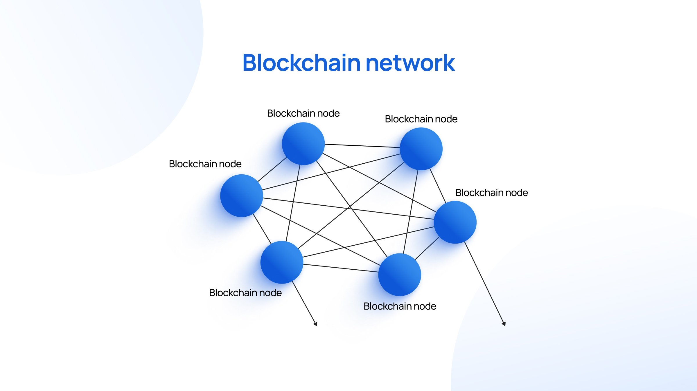




SafeClub DAO
Organisation Autonome Décentralisée pour la gestion des clubs
Elaboré par :
Med Aziz Kassi
Ilyes kharoubi
MED Lounissi
TEK-UP université 2025-2026
Sécurisé
Transparent
Démocratique

Slide 2




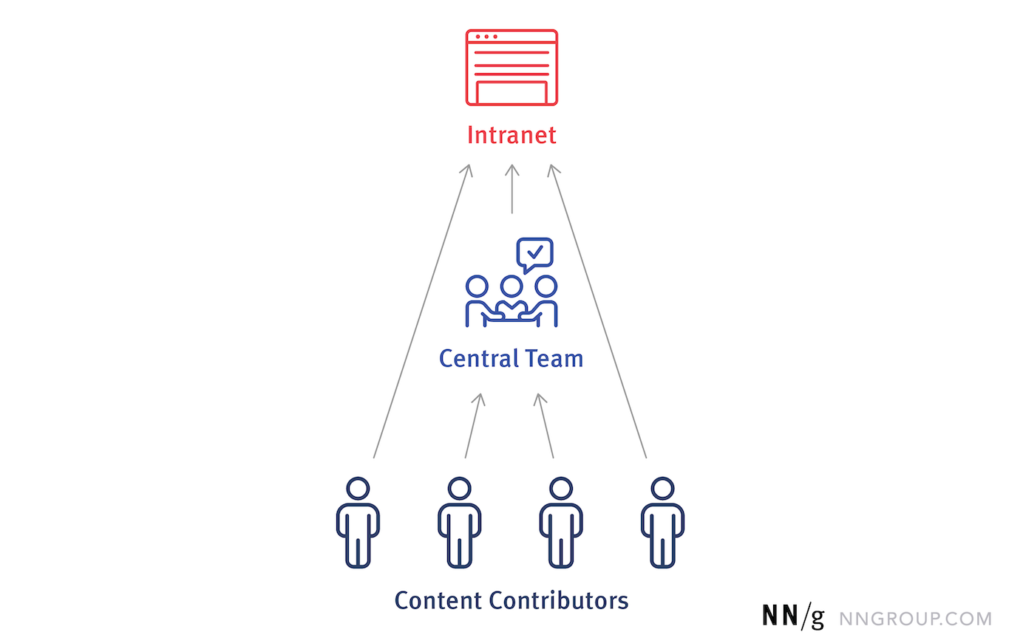

Le Problème
Manque de
transparence
Gestion
centralisée
Absence de
démocratie
Problèmes de
confiance
SOLUTION
Pyramide hiérarchique
Réseau décentralisé
Décisions centralisées
Participation collective

Slide 3

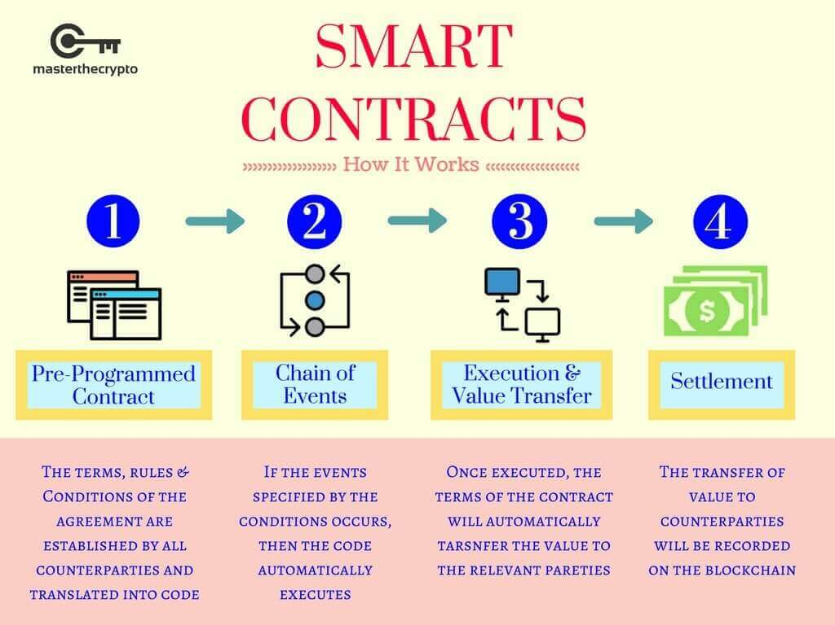



Notre Solution
Smart Contract
Trésorerie démocratique
Gestion via smart contracts
Vote collectif
Participation de tous les membres
Transparence totale
Toutes les transactions visibles
1
2
3
Préprogrammation
Exécution
Validation

Slide 4



Fonctionnalités Clés
Gestion des membres
Trésorerie sécurisée
Inscription sécurisée, profil décentralisé et authentification via blockchain
Smart contracts certifiés, protection des fonds et audits réguliers
Propositions
Vote démocratique
Création de propositions, discussion collaborative et suivi en temps réel
Un membre = un vote, résultats transparents et exécution automatique

Slide 5



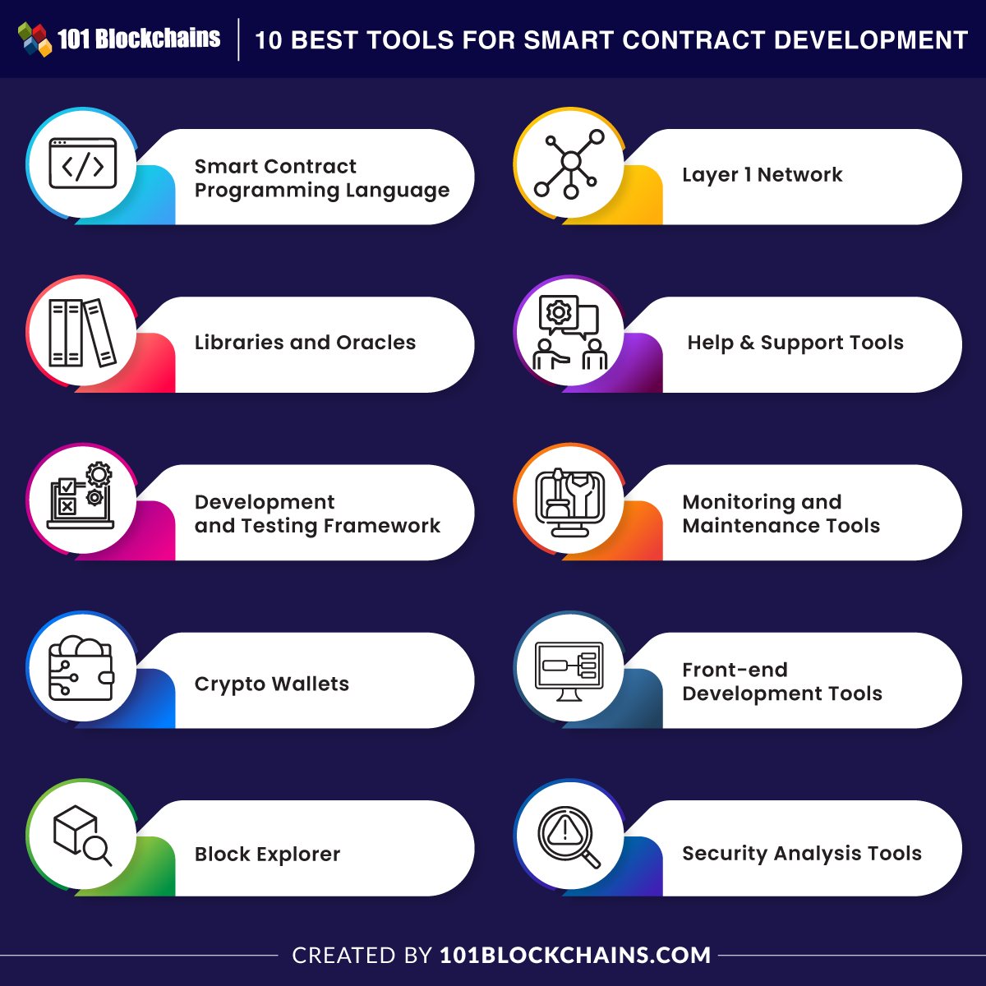



Technologies
Écosystème de développement
Solidity
OpenZeppelin
Langage de smart contracts
Bibliothèques de sécurité
Ethers.js
MetaMask
Bibliothèque JavaScript
Portefeuille Web3
Remix IDE
Environnement de développement en ligne pour les smart contracts

Slide 6


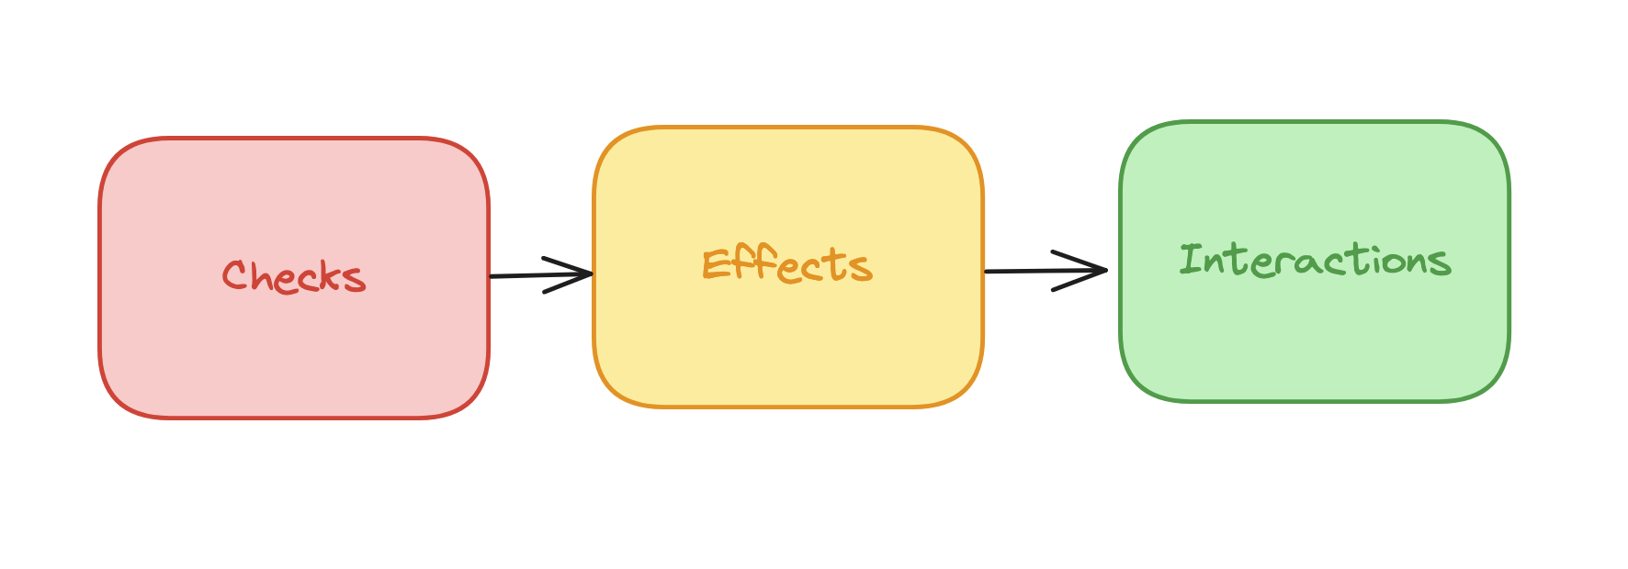



Architecture de Sécurité
ReentrancyGuard
CEI Pattern
Protection contre les attaques de réentrance
Ownable
Contrôle d'accès basé sur le propriétaire
CEI Pattern
Checks-Effects-Interactions pour les transactions
Validation des entrées
1
2
3
Vérification systématique des données externes
Checks
Effects
Interactions

Slide 7








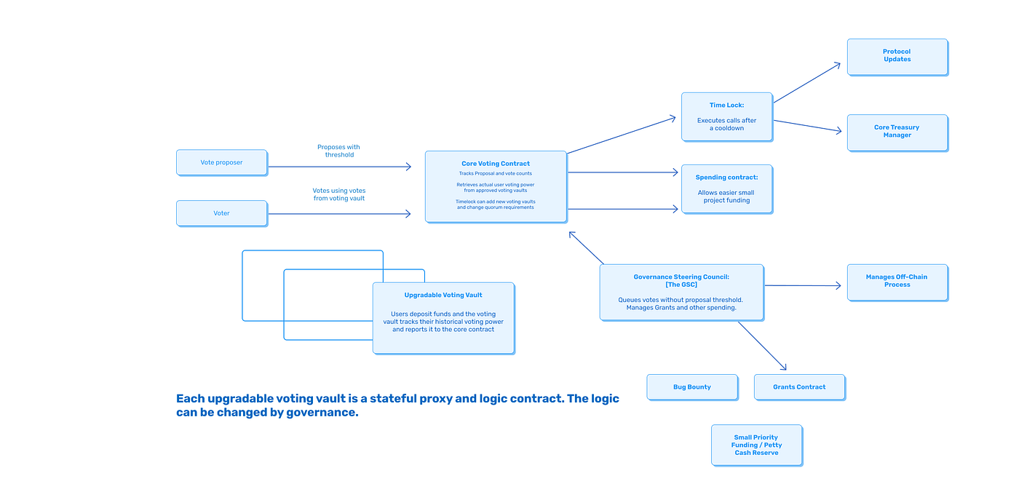
Architecture globale du contrat
Rôles
Votes
Owner / Propriétaire
Pour
Contre
Gère les membres et contrôle d'accès
1 vote/membre
Comptage auto
Membres
Soumettent et votent sur les propositions
Exécution automatique si acceptée
Trésorier
Exécute les paiements validés
Système de gouvernance
Propositions
Montant
Destinataire
Description
Deadline

Slide 8

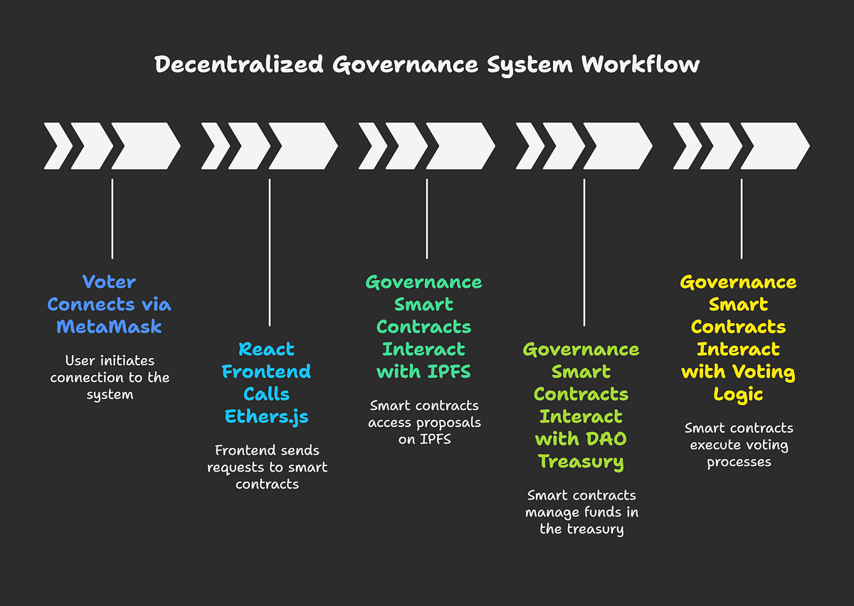
Comment ça marche
Flux de Gouvernance DAO
1
Création de proposition
Membre soumet une idée via MetaMask
2
Vote
Les membres votent sur la proposition
3
Exécution automatique
Smart contract exécute la décision

Slide 9
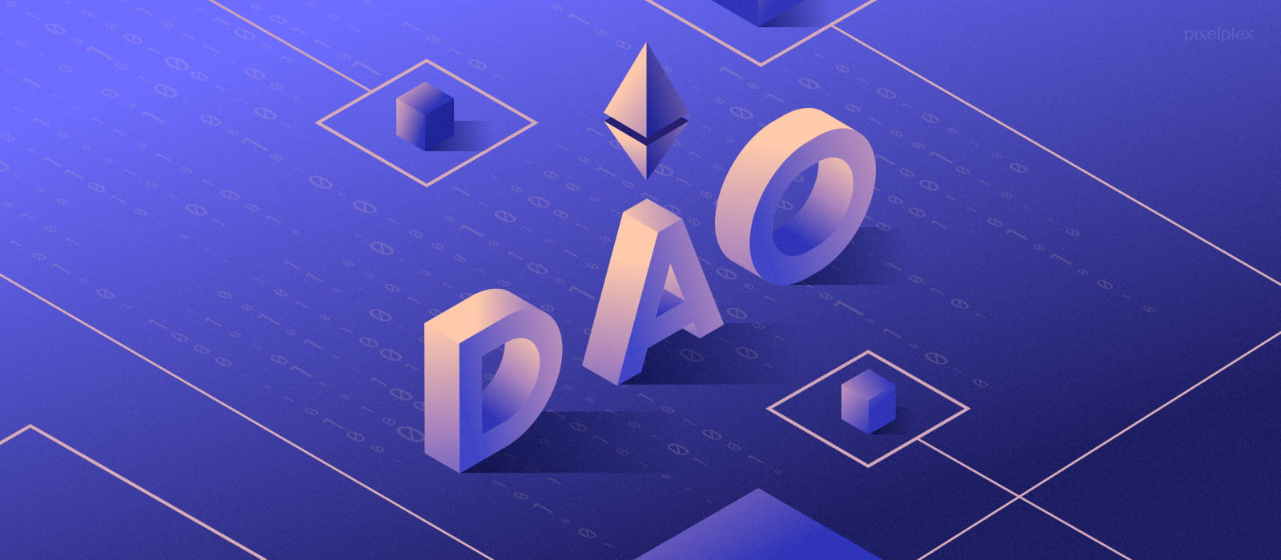



Gestion Transparente, Sécurisée, Démocratique
Transparente
Sécurisée
Démocratique
Transactions visibles en temps réel
Smart contracts certifiés
Un membre, un vote
Rejoignez SafeClub DAO

